Slide 1
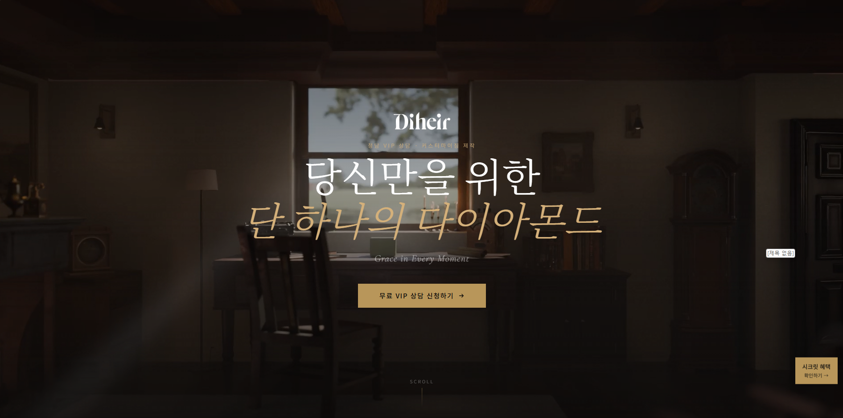

→ 문구 수정
로고 유지
디에르 청담 VIP 상담ᆞ커스터마이징 제작
당신만을 위한
단 하나의 주얼리
Grace in Every Moment
↓ 문구 수정
1
2
3
4
5
방문 상담 시 프리미엄 기프트 증정
디에르 전문 디자이너들의 디자인
커스터마이징 제작
주얼리 명장들의 졍교한 세공
6
7
VIP 무료 상담 신청 - 24시간 내 연락

Slide 2
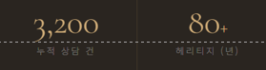


↓ 바 삭제
** 페이지별 내용이 지속 반복되어서 해당 부분은 추후 삭제 필요 여부 확인하고자 합니다. **
↓ 문구 수정
GIAᆞIGI
국제 인증 다이아몬드
디자인ᆞ커스터마이징
단 하나의 주얼리
명장의 정교한 세공
기술력
서비스

Slide 3
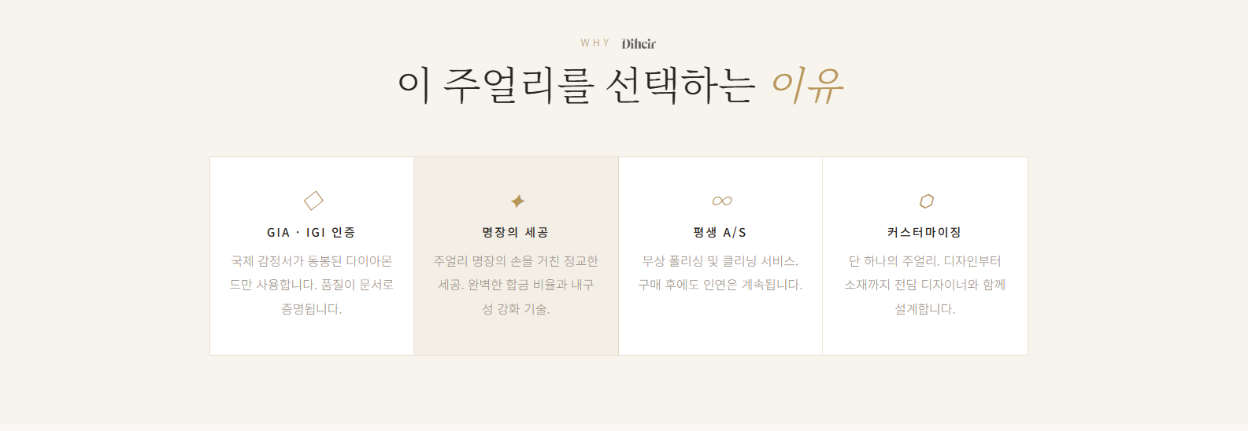
↓ 문구 수정
디에르 주얼리를 선택하는 이유
GIAᆞIGI 인증
국제 감정서로 인증된
다이아몬드만을 사용하여
품질에 대한 신뢰도를 보장합니다.
디자인ᆞ커스터마이징
디에르 전문 주얼리 디자이너들의
예술적 디자인으로
단 하나뿐인 주얼리를 선보입니다.
명장의 세공
주얼리 명장의 손을 거친
정교한 세공, 완벽한 합금 비율, 내구성 강화 기술로
오랜 시간 착용에도 최상의 편안함을 제공합니다.
평생 A/S
무상 폴리싱 및 클리닝 서비스로
구매 후에도 고객님과의
소중한 인연을 이어갑니다.

Slide 4
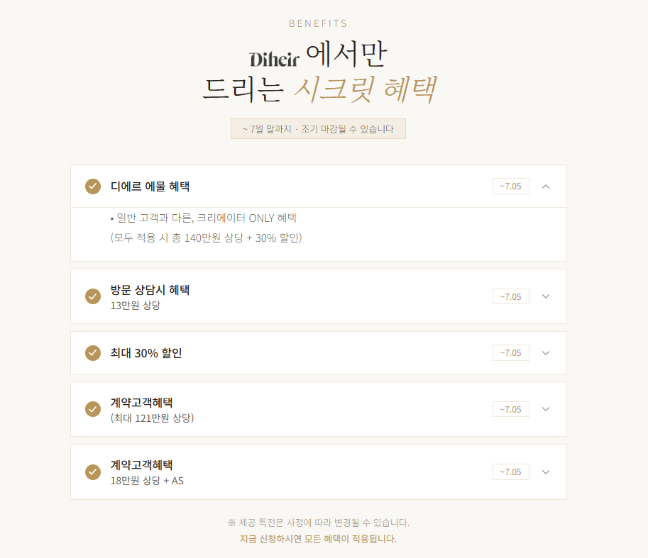
DIHEIR
시크릿 혜택
2026년 8월 말까지 혜택이 제공되며, 조기 마감될 수 있습니다.
상담 고객 디에르 벨벳 보석함 및 포레 베르테 룸 스프레이 증정
계약 고객 고급 14K 골드 가드링 및 도로시 테디베어 키링 증정
당일 계약 고객
20% 특별 할인 제공
평일 방문 계약 시 10% 추가 할인 제공
디에르 제휴사 혜택 (택1)
1. 쿠촐라테라짜 와인 또는 식사권 1매
2. 더록시 프리미엄 에스테틱 1회 관리권 1매
3. 이성민 한복 바우처 1매
내용 수정
※ 해당 시크릿 혜택은 사정에 따라 변경될 수 있습니다.
지금 신청하시면 모든 혜택이 제공됩니다.

Slide 5
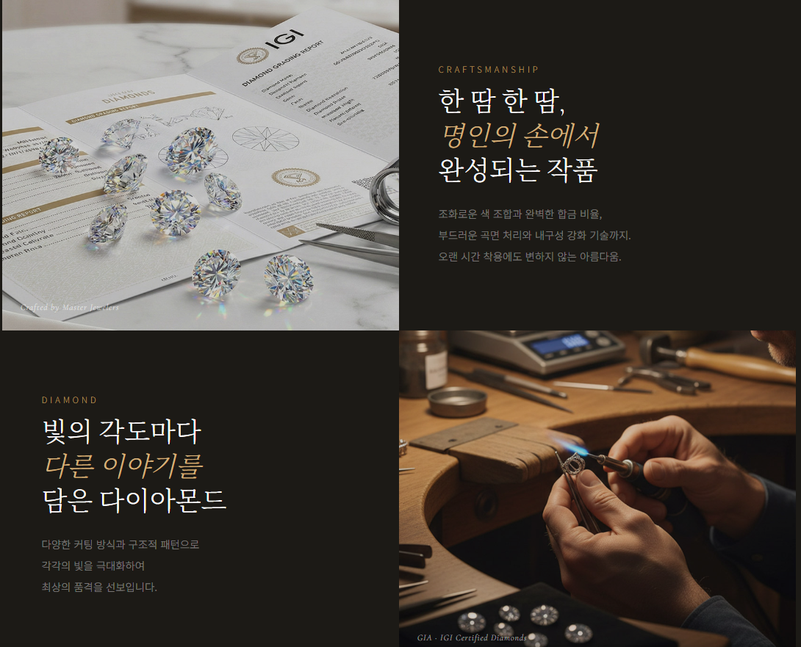
문구 수정
오랜 시간 착용에도 최상의 편안함을 제공합니다.

Slide 6
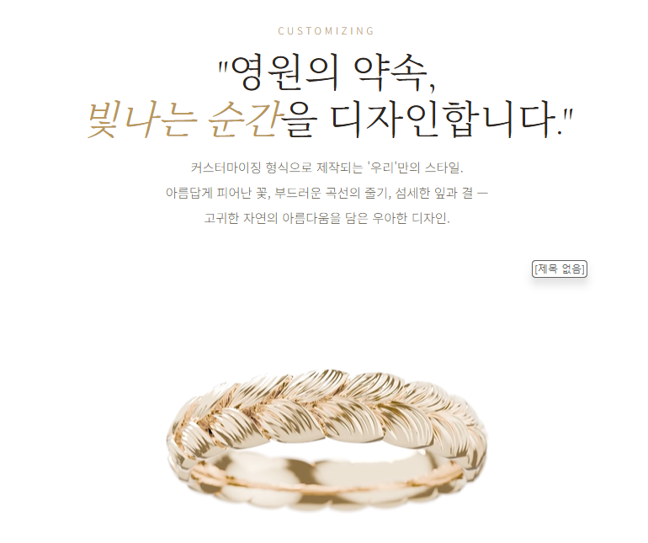
문구 수정
~ 잎과 결. ‘ – ‘ 삭제
~ 디자인을 선보입니다.

Slide 7
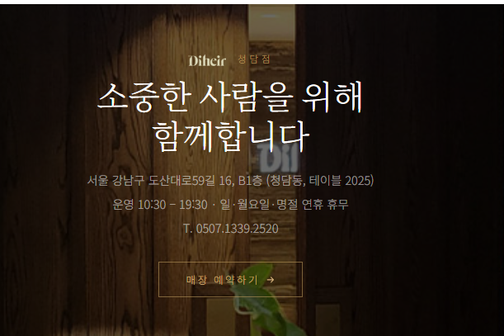
문구 수정
VIP 무료 상담 예약

Slide 8
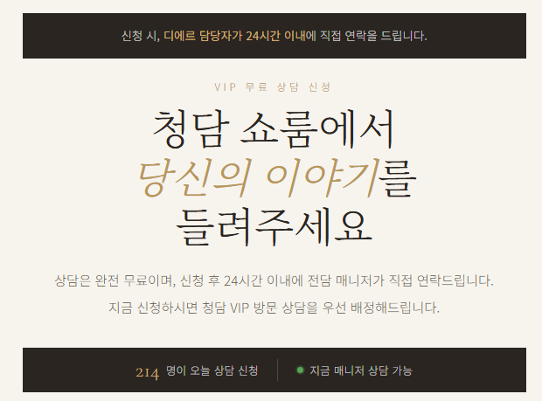
문구 수정
100% 무료 상담 제공
디에르 청담 쇼룸에서
당신의 이야기를
들려주세요
VIP 상담 신청 시, 디에르 담당자가 24시간 이내에 직접 연락을 드립니다.
지금 신청 시, 우선 순위로 VIP 상담이 진행됩니다.

